Slide 1

第2课时 硫酸和硝酸的氧化性

Slide 2

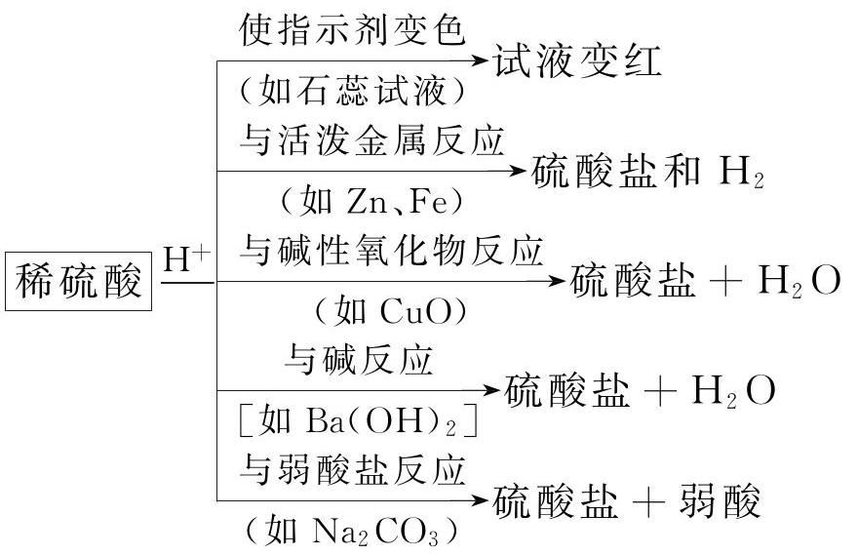

一、硫酸
1.稀硫酸的通性
(1)硫酸的电离：H₂SO₄是二元强酸^{①}，在水中的电离方程式为__________________
H₂SO₄====2H⁺+
(2)硫酸的通性：

Slide 3
2.浓硫酸的“三大”特性
(1)吸水性：浓硫酸能够吸收气体、液体中的水分子及固体中
的结晶水，故常用作干燥剂^{②}。
(2)脱水性:浓硫酸能把有机物中的_______元素按水的组成比
脱去，剩余黑色的炭。
氢、氧

Slide 4
(3)强氧化性:
①与金属的反应。
Cu+2H₂SO₄(浓) CuSO₄+SO₂↑+2H₂O
△
====
钝化
②常温下，浓硫酸能使Fe、Al发生_____。
③与非金属反应。
加热时与木炭反应的化学方程式：
_________________________________。
C+2H₂SO₄(浓) CO₂↑+2SO₂↑+2H₂O
△
====

Slide 5
3.硫酸的用途
(1)重要的化工原料，实验室必备的重要试剂。
(2)工业上可用于制化肥、农药、炸药、染料、盐类等。
(3)用于精炼石油、金属加工前的酸洗及制取各种挥发性酸、
作干燥剂等。

Slide 6
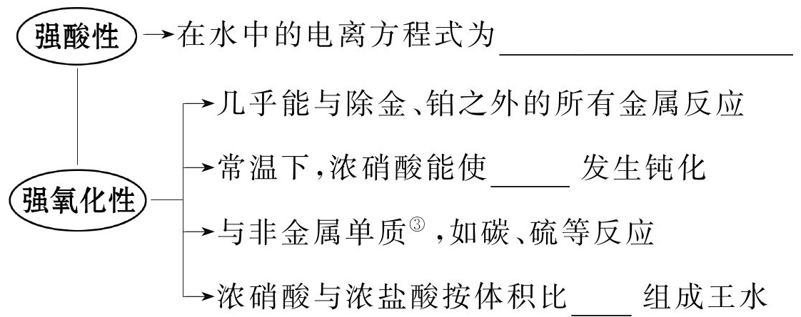

二、硝酸的性质
HNO₃====H⁺+
Fe、Al
1:3

Slide 7
写出下列有关反应的化学方程式：
(1)Cu与浓硝酸反应：
___________________________________
(2)Cu与稀硝酸反应：
_____________________________________
Cu+4HNO₃(浓)====Cu(NO₃)₂+2NO₂↑+2H₂O
3Cu+8HNO₃(稀)====3Cu(NO₃)₂+2NO↑+4H₂O

Slide 8
1.本质
HNO₃具有强氧化性，是因为HNO₃中+5价氮元素具有很强的得电
子能力。
2.表现
(1)浓硝酸能使紫色石蕊试液先变红，后褪色。
(2)金属与硝酸反应一般不生成H₂，与具有还原性的碱［如
Fe(OH)₂］、碱性氧化物(如FeO)、盐(如Na₂SO₃)反应时，HNO₃
不仅表现酸的通性，还能将其氧化；在这些反应中，浓硝酸一
般被还原为NO₂，稀硝酸一般被还原为NO。

Slide 9
(3)浓硝酸与Cu反应时，若Cu过量，反应开始时浓硝酸的还原产物为NO₂，但随着反应的进行，硝酸变稀，其还原产物将为NO，最终应得到NO₂与NO的混合气体。
3.规律
(1)温度越高，硝酸浓度越大，其氧化性越强。
(2)与硝酸反应时，元素一般被氧化成最高价态。

Slide 10

类型 一 浓硫酸的性质及应用
【典例】下列关于浓硫酸的叙述正确的是( )
A.浓硫酸具有吸水性，因而能使蔗糖碳化
B.浓硫酸在常温下可迅速与铜片反应放出二氧化硫气体
C.浓硫酸是一种干燥剂，能够干燥氨气、氢气、氯气等气体
D.浓硫酸在常温下能够使铁、铝钝化

Slide 11
【变式训练】下列现象和用途中，浓硫酸表现脱水性的是
( )
A.实验室制取氯气时浓硫酸作干燥剂
B.浓硫酸使火柴梗变黑
C.浓硫酸加到胆矾上，蓝色晶体变成白色粉末
D.浓硫酸使Fe、Al钝化

Slide 12
类型 二 硝酸的性质及应用
【典例】下列关于硝酸的说法中正确的是( )
A.稀硝酸能与Fe发生反应，浓硝酸不能
B.浓硝酸和稀硝酸都是强氧化剂
C.稀硝酸是弱酸，浓硝酸是强酸
D.稀硝酸与Cu反应生成NO，而浓硝酸与Cu反应生成NO₂，稀硝酸得电子更多，故稀硝酸的氧化性大于浓硝酸

Slide 13
【变式训练】下列反应中硝酸既表现出酸性又表现出氧化性的是( )
A.使石蕊试液变红
B.与铜反应放出NO气体，生成Cu(NO₃)₂
C.与Na₂CO₃反应放出CO₂气体，生成NaNO₃
D.与S单质混合共热时生成H₂SO₄和NO₂

Slide 14
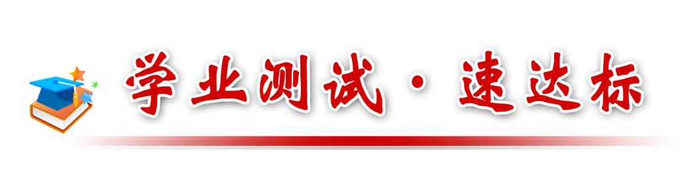
1.(2013·成都高一检测)在实验室中，对下列事故或药品的处理正确的是( )
A.金属钠着火燃烧时，用泡沫灭火器灭火
B.少量浓硫酸沾在皮肤上，立即用氢氧化钠溶液冲洗
C.有大量的氯气泄漏时，用肥皂水浸湿软布蒙面，并迅速离开现场
D.含硫酸的废液倒入水槽，用水冲入下水道

Slide 15
2.一定量的浓硝酸与过量的铜充分反应，生成的气体是( )
A.只有NO₂ B.只有NO
C.NO₂和NO D.NO₂和H₂
【解析】选C。过量Cu与一定量浓硝酸反应时，起始产生NO₂气
体，随着反应的进行，HNO₃的浓度逐渐降低，待变为稀硝酸
后，Cu与稀硝酸反应产生NO，但不会生成H₂。

Slide 16
3.在下列生成二氧化硫的反应中，反应物中的含硫物质被氧化
的是( )
A.硫在空气中燃烧
B.铜片与浓硫酸共热
C.红热的木炭与浓硫酸反应
D.亚硫酸钠与稀硫酸反应
【解析】选A。A项，S+O₂ SO₂，S被氧化；B项，
Cu+2H₂SO₄(浓) CuSO₄+SO₂↑+2H₂O，H₂SO₄被还原；C项，
C+2H₂SO₄(浓) CO₂↑+2SO₂↑+2H₂O，H₂SO₄被还原；D项，
Na₂SO₃+H₂SO₄====Na₂SO₄+SO₂↑+H₂O，属于复分解反应。
点燃
====
△
====
△
====

Slide 17
4.下列对于硝酸的认识，不正确的是( )
A.浓硝酸在见光或受热时会发生分解
B.铜与硝酸的反应属于置换反应
C.金属与硝酸反应不产生氢气
D.可用铁和铝制品盛装浓硝酸

